Slide 1
PROGRAMAÇÃO ORIENTADA A OBJETOS I Aula 9
Faculdade São José
Professora: Flávia Balbino da Costa
flavia.balbino@yahoo.com.br

Slide 2
Herança e Polimorfismo
Herança é o mecanismo através do qual se pode criar novas classes (classes derivadas) a partir de classes existentes (classes-base) herdando suas características.
Dentre as grandes implicações da herança, podemos destacar: a reutilização de código e o polimorfismo.

Slide 3
Herança
Sintaxe:
class nome_da_classe_derivada extends nome_da_classe_base {
...
}
Exemplo:
// Criação da classe Aluno que é derivada da classe Pessoa (classe-base)
class Aluno extends Pessoa {
...
}

Slide 4
Herança
Observação importante:
Em Java, não há herança múltipla, ou seja a classe derivada só pode ter uma classe-base.

Slide 5
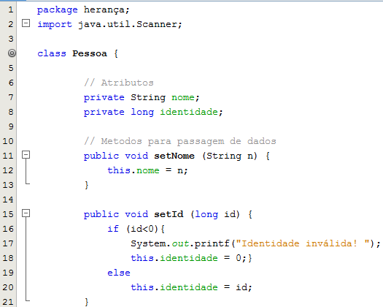
Herança – 1ºexemplo

Slide 6
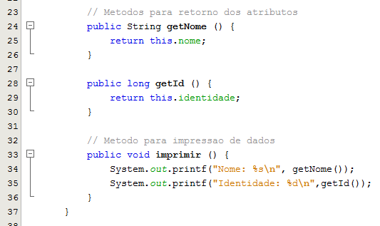
Herança – 1ºexemplo (continuação)

Slide 7
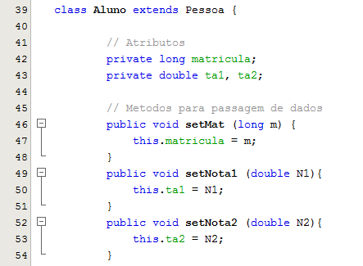
Herança – 1ºexemplo (continuação)

Slide 8
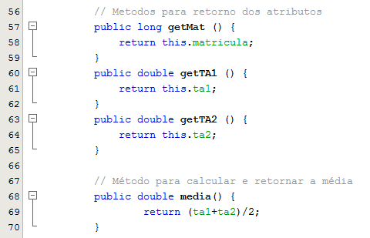
Herança – 1ºexemplo (continuação)

Slide 9
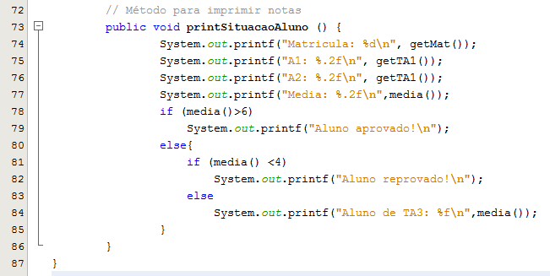
Herança – 1ºexemplo (continuação)

Slide 10
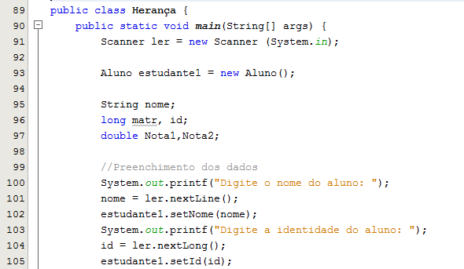
Herança – 1ºexemplo (continuação)

Slide 11
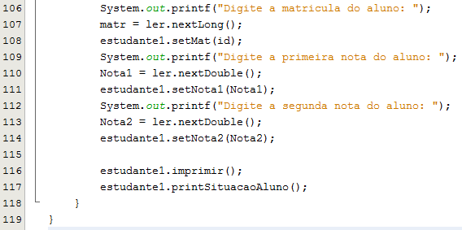
Herança – 1ºexemplo (continuação)

Slide 12
Exercícios
Escreva uma classe Funcionario, derivada da classe Pessoa acrescentando os atributos:
- registro,
- salarioBase,
- cargo,
- faltas.
e os métodos:
- set para receber dados do funcionário;
- get para retornar dados do funcionário;
- Imprimir dados do funcionário;
- salarioLiquido: calcula e imprime (salarioBase - faltas*salarioBase/30) * 0.8
A matéria da prova vai até aqui!!!

Slide 13
Polimorfismo
Polimorfismo é o princípio pelo qual duas ou mais classes derivadas de uma mesma superclasse podem invocar métodos que têm a mesma identificação, assinatura, mas comportamentos distintos, especializados para cada classe derivada, usando para tanto uma referência a um objeto do tipo da superclasse.

Slide 14
Polimorfismo
De forma genérica, polimorfismo significa várias formas. No caso da Orientação a Objetos, polimorfismo denota uma situação na qual um objeto pode se comportar de maneiras diferentes ao receber uma mensagem, dependendo do seu tipo de criação.

Slide 15
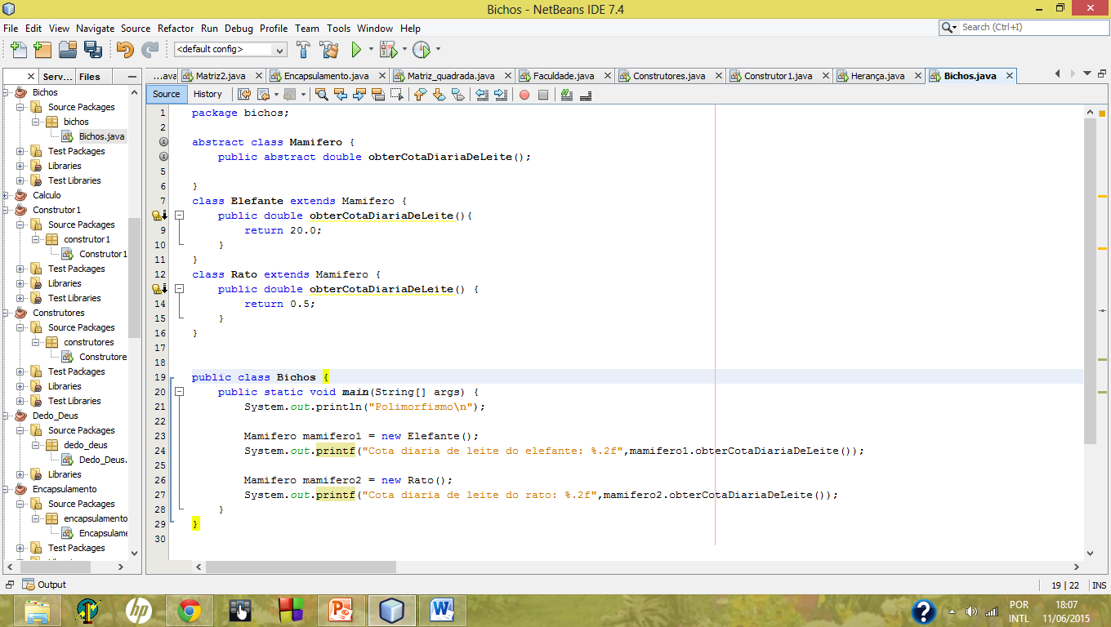
Polimorfismo - exemplo

Slide 16
Polimorfismo - exemplo

Slide 17
Classes Abstratas
São classes através das quais NÃO se pode criar objetos. São feitas apenas para criação de classes derivadas das mesmas.
Observando nosso exemplo anterior, podemos observar que não são utilizados objetos da classe Pessoa.

Slide 18
Classes Abstratas
Além disso, nosso programa se utiliza de polimorfismo através de herança. Neste caso, a classe Pessoa é uma forte candidata a ser uma classe abstrata (evidentemente, no contexto deste programa).

Slide 19
Classes Abstratas
Para que uma classe seja abstrata basta que se inclua o especificador abstract antes da palavra class, como se segue:
Sintaxe:
abstract class nome_da_classe {
...
}

Slide 20
Métodos Abstratos
São métodos onde apenas as assinaturas (protótipos) são definidos na classe-base, sendo obrigatória a implementação destes por parte de suas subclasses (classes derivadas). Com isso, é possível garantir que tal método estará sempre disponível nas subclasses.

Slide 21
Atributos protected na classe-base:
Os atributos declarados como protected são visíveis na classe derivada.
No processo de herança, todos os membros declarados como protected e public são visíveis (podem ser acessados) dentro classe derivada (o que for private NÃO pode fica visível).

Slide 22
Exemplo de Herança com classe abstrata e atributos protected
Ver arquivo Herança1

